Slide 1


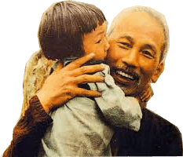
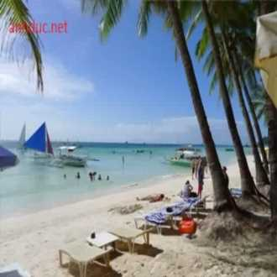
Bài hát: “ Nhớ ơn Bác”
UBND PHƯỜNG LONG BIÊN
TRƯỜNG MẦM NON LONG BIÊN
LĨNH VỰC: PHÁT TRIỂN NGÔN NGỮ
Hoạt động làm quen văn học
Đề tài : Thơ “ Ảnh Bác ”
Lứa tuổi : 4 – 5 tuổi
Giáo viên : Nguyễn Thị Thanh Vân
Năm học: 2025 – 2026

Slide 2


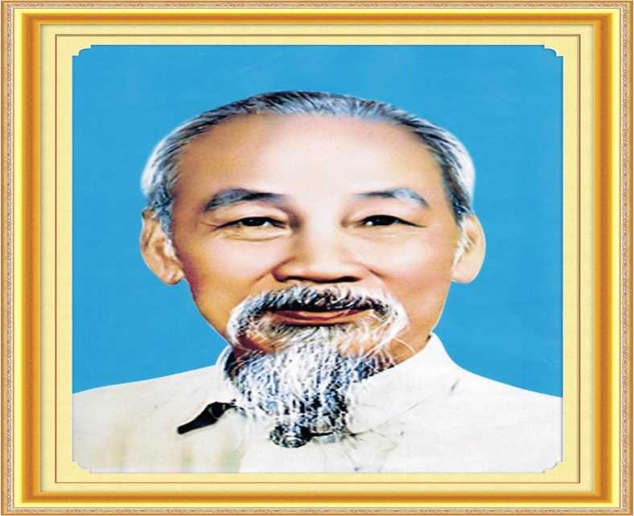
Hoạt động 1: Dạy trẻ đọc thơ Bài thơ: “Ảnh Bác” *** Trần Đăng Khoa***

Slide 3
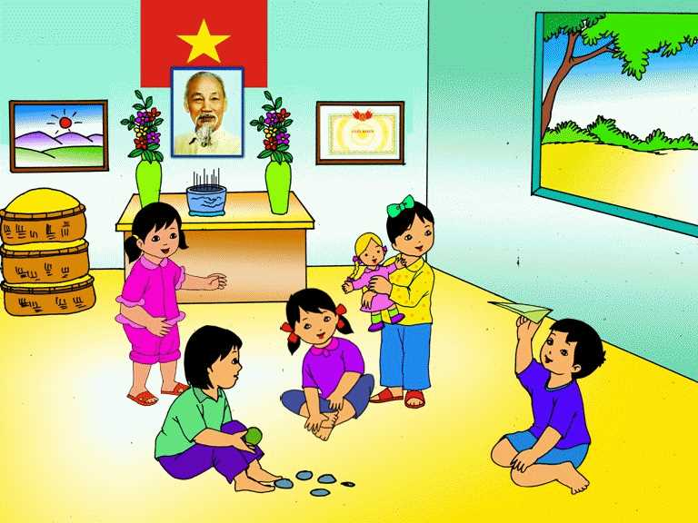
Nhà em treo ảnh Bác Hồ Bên trên là một lá cờ đỏ tươi
Ngày ngày Bác mỉm miệng cười Bác nhìn các cháu vui chơi trong nhà

Slide 4
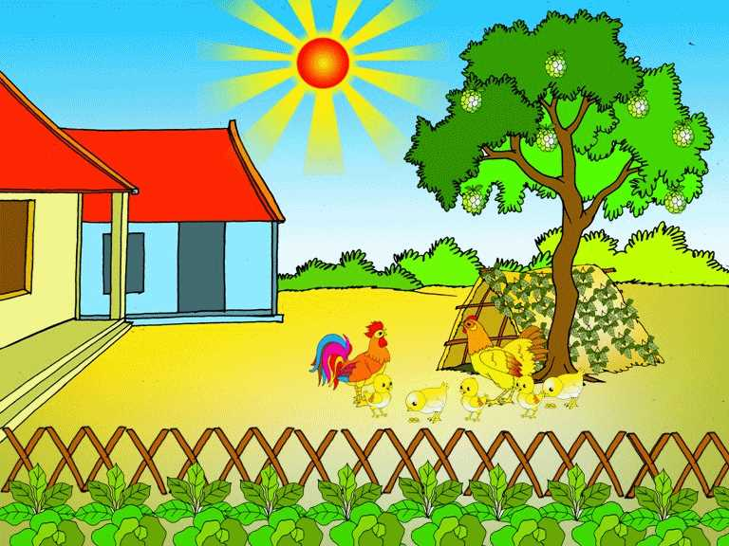

Ngoài sân có mấy con gà
Ngoài vườn có mấy quả na chín rồi
Em nghe như Bác dặn lời
Cháu ơi đừng có chơi bời đâu xa

Slide 5
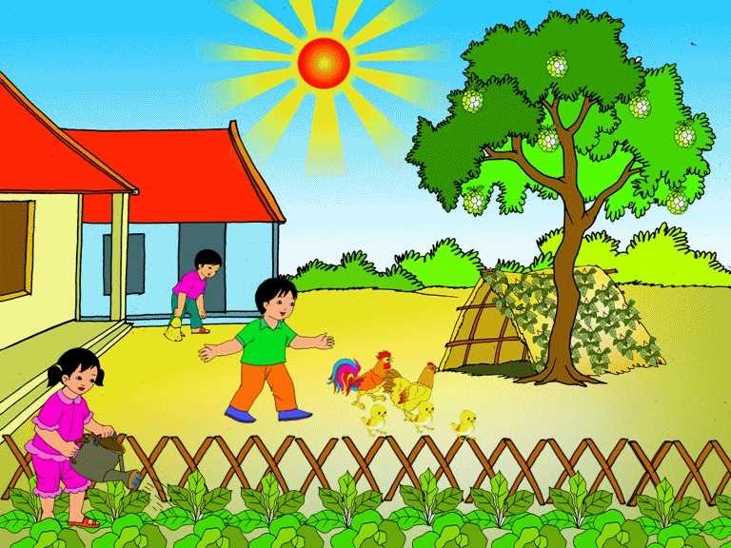
Trồng rau, quét bếp, đuổi gà

Slide 6
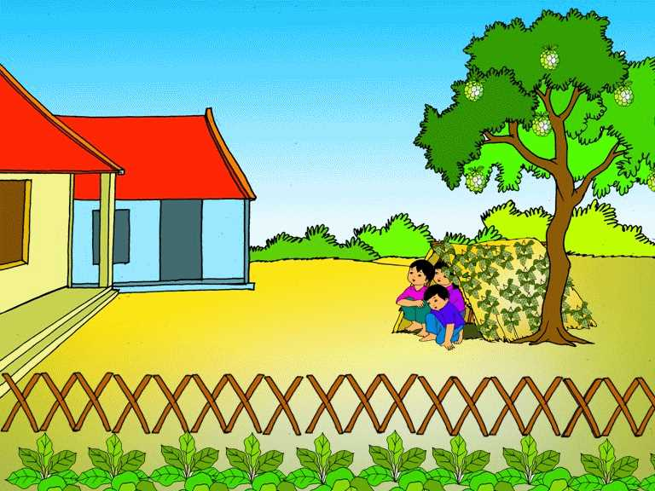
Thấy tàu bay Mỹ nhớ ra hầm ngồi

Slide 7

Bác lo bao việc trên đời
Ngày ngày Bác vẫn tươi cười với em
Câu thơ nào nói rằng Bác hồ rất bận rộn nhưng vẫn dành tình cảm cho các cháu thiếu niên?

Slide 8

* Bài thơ có tên là gì? “ Ảnh Bác” * Bài thơ do nhà thơ nào sáng tác? “ Trần Đăng Khoa”
Hoạt động 2:
Đàm thoại – trích dẫn

Slide 9
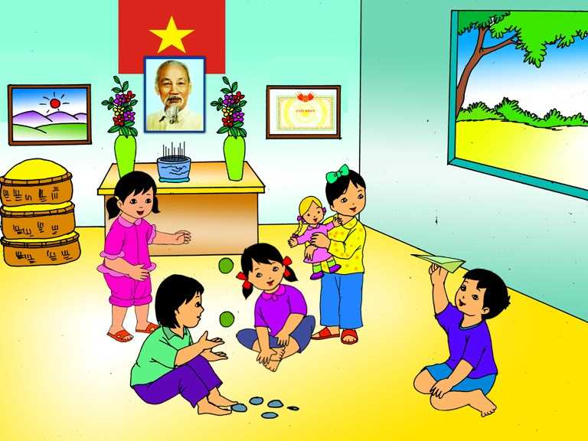
Nhà em treo ảnh Bác Hồ Bên trên là một lá cờ đỏ tươi
Ngày ngày Bác mỉm miệng cười
Bác nhìn các cháu vui chơi trong nhà
Bên trên tấm ảnh Bác hồ có treo thứ gì? Nó có màu sắc gì?
Bác Hồ yêu quý các cháu nhỏ NTN?
Vậy vẻ mặt của Bác trong tấm ảnh NTN?

Slide 10
Ngoài sân có mấy con gà
Ngoài vườn có mấy quả na chín rồi
Em nghe như Bác dặn lời
Cháu ơi đừng có chơi bời đâu xa
Ngoài sân và trong vườn của nhà bạn nhỏ có những gì ?
Bác Hồ đã căn dặn các bạn nhỏ điều gì ?

Slide 11
Trồng rau, quét bếp, đuổi gà

Slide 12
Thấy tàu bay Mỹ nhớ ra hầm ngồi

Slide 13

Hoạt động 3:Dạy trẻ đọc thơ
“ Ảnh Bác”
- Trần Đăng Khoa -

Slide 14
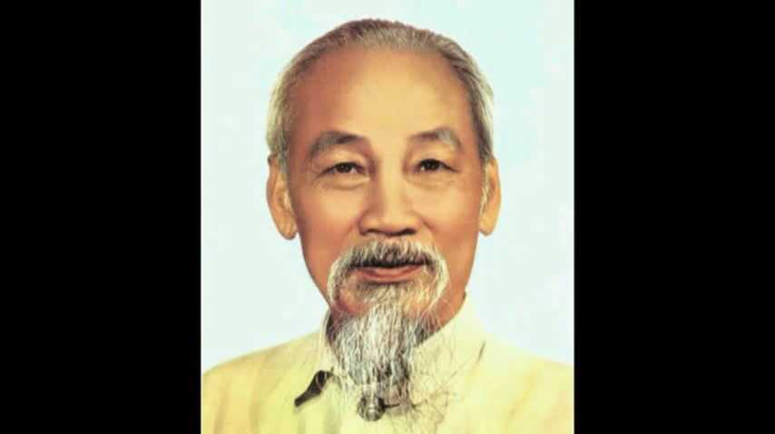
Ngâm thơ: “ Ảnh bác” Trình bày: Mộng Thu

Slide 15


Trò chơi: “Giọng đọc nối tiếp ”

